Slide 1
COURS AVANCÉ KNX
Les indicateurs (flags)

Slide 2
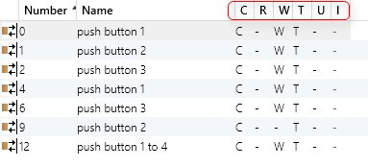
Les indicateurs (flags)
Les drapeaux contrôlent les possibilités de communication d'un objet sur le bus
6 Drapeaux:
C : Communication
R : Lire
W : Écrire
T : Transmettre
U : Mise à jour
I : Lire sur l'initialisation
Notes:
Les indicateurs (flags)
Chaque objet de groupe possède cinq à six indicateurs de communication. Ces indicateurs contrôlent les possibilités de communication d'un objet avec le bus.

Slide 3
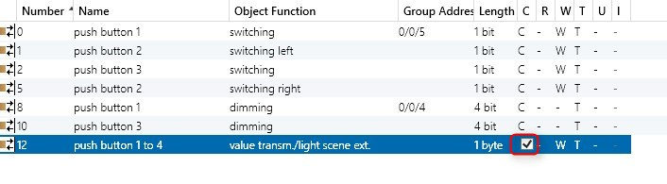
Réglage d'Indicateurs
Réglage d'un Indicateur dans la Vue des Bâtiments
Notes:
Réglage d'Indicateurs
Dans la plupart des cas, les indicateurs sont prédéfinis par les fabricants. Toutefois, si la configuration va au-delà des fonctions de base, des adaptations doivent être effectuées.
Les réglages d'indicateur peuvent avoir lieu dans la vue Bâtiments/Fonctions, dans la vue Adresses de Groupe et dans la vue Topologie des objets des appareils. Les indicateurs peuvent être définis sur des objets individuels ou définis et supprimés simultanément sur plusieurs objets.
1.1 Exemple: Définir un drapeau dans la vue des bâtiments

Slide 4
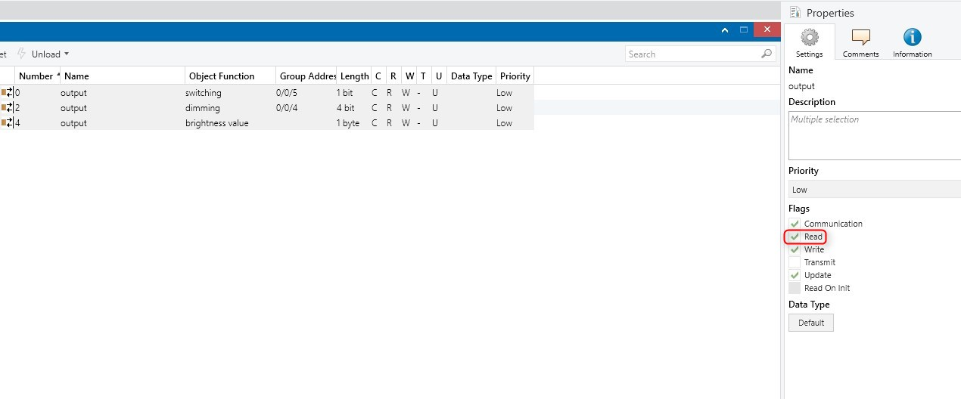
Réglage d'Indicateurs
Réglage Simultané des Indicateurs sur Plusieurs Objets
2. Définir les drapeaux pour tous les objets
1. Les objets pertinents doivent être marqués avec Maj+clic ou Ctrl+clic
Notes:
Réglage d'Indicateurs
1.2 Exemple: Réglage simultané des drapeaux à plusieurs objets
Pour définir ou supprimer des indicateurs sur plusieurs objets simultanément, les objets correspondants doivent être marqués (Shift + clic ou Ctrl + clic) et le réglage est effectué dans les propriétés de l'objet dans la barre latérale.

Slide 5
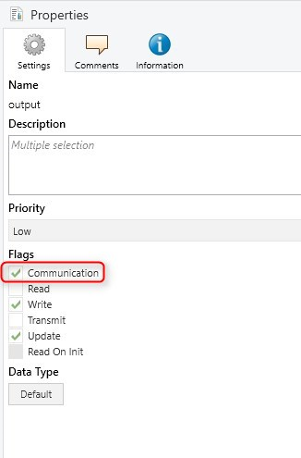
L'Indicateur de Communication ‘C’
C'est «l'interrupteur maître» pour la communication
Définir par défaut à tous les objets du groupe
Si ce drapeau n'est pas défini, l'objet ne peut pas envoyer ou recevoir des télégrammes
Si cet objet est lié à une adresse de groupe, un accusé de réception est également envoyé lorsque l'indicateur de communication a été supprimé !
Notes:
L'Indicateur de Communication ‘C’
Le drapeau de communication est le “ switch maître” pour la communication et est défini par défaut à tous les objets du groupe. Si cet indicateur n'est pas défini, l'objet ne peut ni envoyer ni recevoir de télégrammes.
Remarque :
Si cet objet est lié à une adresse de groupe, un accusé de réception est également envoyé lorsque l'indicateur de communication a été supprimé !

Slide 6
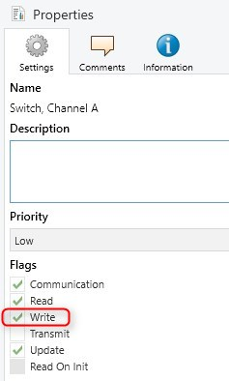
L'Indicateur d'Écriture 'W'.
Si elle est définie, la valeur d'un groupe objet peut être décrite avec le groupe télégrammes
Définir par défaut pour tous les objets de commutation, les objets de valeur sur les actionneurs de gradation ainsi que plusieurs objets de bouton pousser
Applications typiques :
Un actionneur ne peut être changé que si le drapeau d'écriture est défini à son objet de commutation
Une LED sur un bouton-poussoir ne peut réagir aux adresses de groupe que si l'indicateur d'écriture est placé sur son objet LED
Notes:
L'Indicateur d'Écriture 'W'.
Si l'indicateur d'écriture est activé, la valeur d'un objet de groupe peut être décrite via le bus avec des adresses de groupe.
Applications typiques :
Un actionneur ne peut être commuté par adresse de groupe que si l'indicateur d'écriture est placé sur son objet de commutation.
Une LED sur un bouton-poussoir ne peut réagir aux adresses de groupe que si l'indicateur d'écriture est placé sur son objet LED.
L'indicateur d'écriture est activé par défaut pour tous les objets de commutation, les objets de valeur sur les actionneurs de gradation ainsi que de nombreux objets de boutons poussoirs (par ex. pour la mise à jour des fonctions inversion/toggle).

Slide 7
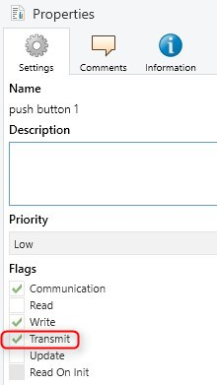
L'indicateur d'Émission 'T'.
Si elle est définie, un objet de groupe peut transmettre des changements dans sa valeur sur le bus en déclenchant des télégrammes de groupe à l'adresse du groupe d'envoi
Définir par défaut pour les capteurs et dans la plupart des cas aussi pour les objets d'état des actionneurs
Notes:
L'indicateur d'Émission 'T'.
Si le drapeau de transmission est défini, un objet de groupe peut transmettre changements dans sa valeur sur le bus en déclenchant des télégrammes de groupe à l'adresse du groupe d'envoi.
La valeur de l'objet peut être modifiée par exemple par une action sur un bouton-poussoir, un changement de température ou la réception d'un adresse de groupe.
L'indicateur d'émission est activé par défaut pour les capteurs et, dans la plupart des cas, également pour les objets d'état des actionneurs.

Slide 8
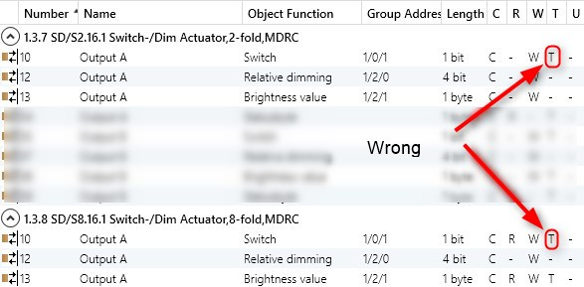
Exemple d'un Indicateur d'Émission
Résultat : Une réaction en chaîne de mise à jour des télégrammes. Le bus est soumis à une forte charge et les actionneurs peuvent ne plus réagir
Notes:
Exemple d'un Indicateur d'Émission
Illustration 8 : Exemple: Des configurations spécifiques de transmission de drapeau peuvent déclencher des réactions de télégramme en chaîne
Dans l'exemple, deux actionneurs de gradation sont commutés en parallèle. Le drapeau de transmission a été défini pour les deux actionneurs de gradation à l'objet commutateur/statut combiné.
Dans cette configuration, les deux actionneurs envoient un télégramme au 1/0/1 après chaque mise à jour de l'état de commutation. L' autre actionneur reçoit le télégramme et envoie un télégramme de mise à jour. Résultat : Une réaction en chaîne des télégrammes de mise à jour. Le bus est soumis à une forte charge et les actionneurs peuvent ne plus réagir.

Slide 9
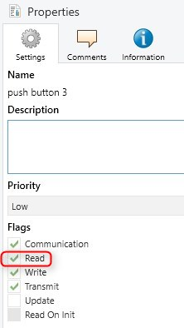
L' indicateur de Lecture 'R'.
Permet la valeur de l'objet à être lue via le télégramme lu.
S'il est réglé à un objet, le participant de bus répond à une demande de lecture télégramme avec un télégramme de réponse à l'adresse du groupe d'envoi. S'il est supprimé, il n'y a pas de réponse
Non défini par défaut dans la plupart des cas
Définirpar nombre de fabricants pour les objets d'état
Notes:
L' indicateur de Lecture 'R'.
L' indicateur de lecture permet de lire la valeur de l'objet par télégramme de lecture.
Cette fonction est nécessaire pour la visualisation, les scènes d'éclairage, etc. pour interroger l'état actuel de l'objet.
Plus précisément : Si le télégramme lu est défini à un objet, les appareils de bus répondent à un télégramme de requête en lecture avec un télégramme de réponse à l'adresse du groupe d'envoi de l'objet. Si l'indicateur de lecture est supprimé, il n'y a pas de réponse.
L'indicateur de lecture n'est pas activé par défaut dans la plupart des cas. L'indicateur est activé par de nombreux fabricants pour les objets de statut.

Slide 10
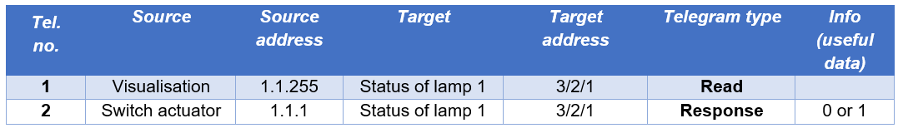
Séquence de principes d'une Demande de Lecture
Séquence d'une demande de lecture :
par une visualisation (1.1.255)
sur l'objet d'état (indicateur de lecture activé ici) d'un actionneur de commutation (1.1.1)
par l'adresse de groupe 3/2/1 (état du feu 1) :
Notes:
Exemple d'un Indicateur d'Émission
L'exemple suivant représente la séquence d'un ordre de lecture :
par une visualisation (1.1.255)
sur l'objet d'état (indicateur de lecture activé ici) d'un actionneur de commutation (1.1.1)
par l'adresse de groupe 3/2/1 (état du feu 1) :

Slide 11
Caractéristiques spéciales des indicateurs de lecture
L'indicateur de lecture ne devrait être défini que sur le participant qui doit répondre
Le drapeau lu est seulement défini une fois pour chaque groupe d'adresse
Si l'indicateur de lecture a été activé pour une adresse de groupe à plusieurs objets, une demande de lecture déclencherait plusieurs télégrammes de réponse
Le groupe d'adresse qui est utilisé pour lire le statut de l'objet doit être placé au point de transmission de l'appareil qui doit être lu car l'adresse du groupe d'envoi n'est utilisée que comme une destination dans la réponse télégramme
Notes:
Caractéristiques spéciales des indicateurs de lecture
Certaines caractéristiques spécifiques doivent être notées lors de l'utilisation des indicateurs de lecture :
L'indicateur de lecture ne doit être placé que sur l'appareil bus qui doit répondre.
Le drapeau en lecture n'est défini qu'une seule fois pour chaque adresse de groupe.
Si l'indicateur de lecture a été activé pour une adresse de groupe à plusieurs objets, une demande de lecture déclencherait plusieurs télégrammes de réponse. Différentes valeurs d'état pouvaient être répondues peu de temps après l'une l'autre. Les effets sur les appareils de lecture seraient alors difficiles à prévoir.
Le groupe d'adresse qui est utilisé pour lire le statut d'objet doit être placé au point de transmission du périphérique de bus qui doit être lu. car l'adresse du groupe d'envoi n'est utilisée que comme une destination dans le télégramme de réponse (voir l'exemple suivant).
Exemple - L'adresse de groupe pour la demande de lecture serait le 3/1/6 :

Slide 12
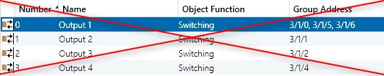
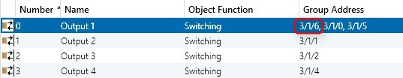
Caractéristiques spéciales des indicateurs de lecture
Incorrect : Le groupe 3/1/6 de demande de lecture n'est pas l'adresse d'envoi.
Correct: Le groupe 3/1/6 de demande de lecture est l'adresse d'envoi
Notes:
Caractéristiques spéciales des indicateurs de lecture
Certaines caractéristiques spécifiques doivent être notées lors de l'utilisation des indicateurs de lecture :
L'indicateur de lecture ne doit être placé que sur l'appareil bus qui doit répondre.
Le drapeau en lecture n'est défini qu'une seule fois pour chaque adresse de groupe.
Si l'indicateur de lecture a été activé pour une adresse de groupe à plusieurs objets, une demande de lecture déclencherait plusieurs télégrammes de réponse. Différentes valeurs d'état pouvaient être répondues peu de temps après l'une l'autre. Les effets sur les appareils de lecture seraient alors difficiles à prévoir.
Le groupe d'adresse qui est utilisé pour lire le statut d'objet doit être placé au point de transmission du périphérique de bus qui doit être lu. car l'adresse du groupe d'envoi n'est utilisée que comme une destination dans le télégramme de réponse (voir l'exemple suivant).
Exemple - L'adresse de groupe pour la demande de lecture serait le 3/1/6 :

Slide 13
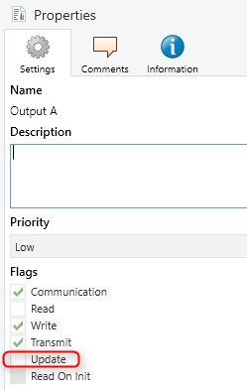
Le drapeau de mise à jour 'U'
Il contrôle si la valeur reçue d'un télégramme de réponse doit être ignorée ou transférée à l'objet de groupe
Si elle est définie, un télégramme de réponse d'une lecture est interprété comme un télégramme d'écriture. Si elle est supprimée, les télégrammes de réponse sont ignorés
Il ne peut être supprimé que des coupleurs de bus du système 2. Il est toujours réglé pour les coupleurs de bus système 1
Les appareils avec BCU1 changent toujours leur état d'objet à la suite de séquences de lecture/réponse!
Notes:
Le drapeau de mise à jour 'U'
L'indicateur de mise à jour adopte un rôle spécial : il contrôle si les télégrammes de réponse reçus doivent être ignorés ou si la valeur reçue doit être transférée à l'objet de groupe.
Si l'indicateur de mise à jour est activé, un télégramme de réponse d'une procédure de lecture est interprété comme un télégramme d'écriture " normal ", c'est-à-dire que la valeur de l'objet groupe est modifiée par le télégramme de réponse.
S'il est supprimé, les télégrammes de réponse sont ignorés.
Les indicateurs de mise à jour ne peuvent être supprimés qu'à partir des coupleurs de bus du système 2.
Dans le cas des coupleurs de bus du système 1, l'indicateur de mise à jour est toujours activé. Les appareils avec BCU1 ne font pas de distinction entre les télégrammes de réponse et les télégrammes d'écriture " normaux ". Ils modifient donc leur statut d'objet à la suite de séquences de lecture/réponse !

Slide 14
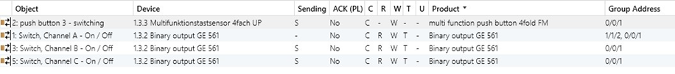
Exemple d'Interaction entre l'Indicateur de Lecture et de Mise à jour
Contenu du groupe: 1/0/1 – Éclairage du premier étage dans le salon ON/OFF
Contenu du groupe: 1/1/2 – Éclairage du premier étage en escalier ON/OFF
Contenu du groupe: 0/0/1 – Fonctions centrales qui allument tout ON/OFF
Si la configuration est incorrecte, les demandes de lecture peuvent déclencher des actions de commutation (accidentelles) !
Notes:
Exemple d'Interaction entre l'Indicateur de Lecture et de Mise à jour
L'exemple suivant clarifie l'interaction des indicateurs de lecture et de mise à jour.
Illustration 13 : Structure d'adresse du groupe
Illustration 14 : Contenu du groupe: 1/0/1 – Éclairage du premier étage dans le salon ON/OFF
Illustration 15 : Contenu du groupe : 1/1/2 – Éclairage du premier étage en escalier ON/OFF
Illustration 16 : Contenu du groupe : 0/0/1 – Fonctions centrales qui allument tout ON/OFF
Séquence d'échantillon :
Le bouton-poussoir multifonctions (1.3.3) avec module de scenario envoie une demande de lecture au groupe 1/1/2 pour interroger un état de commutation.
L'indicateur de lecture est activé et l'actionneur 1.3.2 réagit par un télégramme de réponse.
Au lieu de 1/1/2, l'adresse de groupe de la fonction centrale 0/0/1 " Eclairage MARCHE/ARRÊT " est mal réglée au point d'émission. Le servomoteur envoie donc sa réponse à 0/0/1/1 au lieu de 1/1/2 !
Résultat : Une demande de lecture à 1/1/2 conduit maintenant à ce que l'éclairage s'allume ou s'éteigne dans tout le bâtiment (à l'aide du salon et de l'escalier par exemple) (selon l'état de commutation de l'actionneur demandé)!
Séquence en détail :
Le bouton-poussoir multifonctions envoie un télégramme de lecture à 1/1/2/2
L'actionneur 1.3.2 envoie un télégramme de réponse à l'adresse du groupe d'envoi 0/0/1 avec les données utiles "MARCHE" ou "ARRÊT ".
Tous les autres appareils bus " écoutent " le télégramme de réponse.
Tous les objets - dans lesquels le drapeau de mise à jour est défini - et qui portent l'adresse 0/0/1, interprète maintenant le télégramme de réponse précisément comme un "normal" écrire le télégramme et adopter les données utiles i.e. «ON» ou «OFF».
Les canaux d'actionneurs correspondants sont commutés.
Remarque :
Si la configuration est incorrecte, les demandes de lecture peuvent déclencher des actions de commutation (accidentelles) !

Slide 15
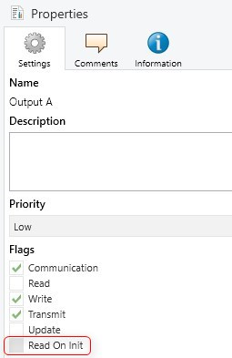
L'Indicateur Read on Init ‘I’
Disponible pour les appareils du système B avec les versions de masque $07B0 et $17B0
S'il est réglé pour un ou plusieurs objets de groupe, l'appareil déclenche automatiquement la lecture de télégrammes aux adresses du groupe d'envoi après défaillance et récupération de la tension du bus
Non défini par défaut dans la plupart des cas
En règle générale, il est possible de régler un retard dans les paramètres de déclenchement des télégrammes de lecture. Les délais devraient être réglés avec soin pour éviter une charge de bus élevée après la récupération de la tension du bus
Notes:
L'Indicateur Read on Init ‘I’
En plus des indicaters (CRWTU) décrits ci-dessus, les appareils du système B (avec les versions masque $07B0 et $17B0) offrent également un indicateur de Read on Init (appelé indicateur " I ").
Si l'indicateur Read on Init est activé pour un ou plusieurs objets de groupe, l'appareil déclenche automatiquement des télégrammes de lecture aux adresses du groupe émetteur après une panne de tension de bus et une récupération.
L'indicateur " I " n'est pas activé par défaut dans la plupart des cas.
En règle générale, il est possible de régler un retard dans les paramètres de déclenchement des télégrammes de lecture. Si de nombreux indicateurs 'I' sont activés dans une installation, les délais pour tous les appareils concernés doivent être réglés avec soin et pour une durée variable. Dans le cas contraire, la charge du bus pourrait être élevée si un grand nombre d'appareils envoient leurs demandes de lecture " simultanément " après la récupération de la tension du bus.

